Slide 1
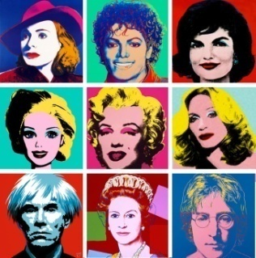
Logo revisité
+ Les 4 pays (Espagne+ France+ Italie+ autres pays)
= Œuvre collective Pop art ☺

Slide 2
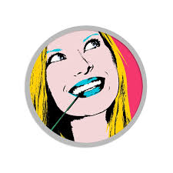
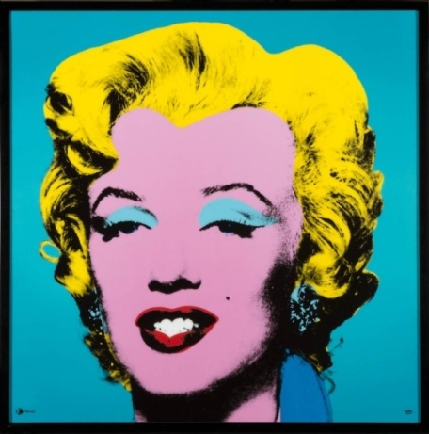
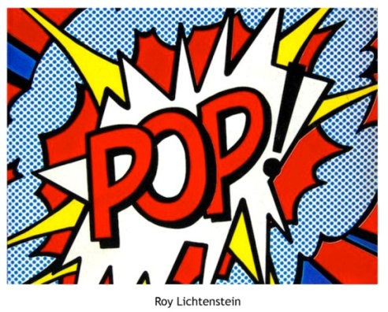
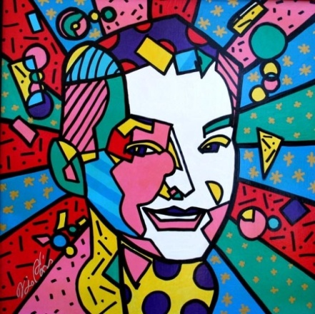
POP ART
Un Sujet central,
fond coloré uni
Onomatopée
Utilisation de points, contours noirs

